Slide 1
친환경
학교생활
-열 방출을 막아주는 단열필름
김예림
김현민
전현지

Slide 2
목차
단열필름이란?
단열필름의 장점
단열필름의 단점
보안방법

Slide 3
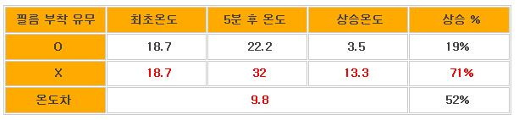
단열필름의 장점
단열기능
단열 필름을 붙인 유리와 그렇지 않은 유리에 열을 전달하는
실험결과
무려 9.8도차가 나며 에너지 관리 공단에서 1도당 에너지 효율이
6-10%까지 된다고 합니다.
이 결과 단열필름은 냉방비의 절감을 가져옵니다.
출처.http://blog.naver.com/tntyutntyu/220024934522

Slide 4
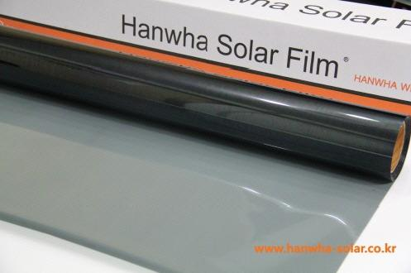
단열필름란?
유리에 붙이는 필름의 한 종류로서
열의 출입을 막는 역할을 합니다.
사진출처:http://news.naver.com/main/read.nhn?mode=LSD&mid=sec&sid1=103&oid=029&aid=0002232272

Slide 5
단열필름의 장점
2) 안전기능
단열 필름 시공시 유리 창이 깨져도 유리창의 비산현상을
방지해 2차 인명피해를 줄일 수 있습니다.
3) 자외선 차단 기능
단열 필름은 자외선을 99% 차단해 피부 트러블 및 가구의
변색을 방지할 수 있습니다.
4) 단열필름의 내구성
단열필름은 세라믹 코팅 재질로써 내구성이 10년 이상가는
반영구적 필름입니다.

Slide 6
단열필름의 단점
1) 열 흡수율
SA가 높은 경우 고기능유리(복층유리, 로이유리등)에 부착시
유리표면의 과도한 온도상승으로 파손의 우려가 있을 수 있습니다.
2) 빛 반사
빛 반사가 높으면 거울현상이 발생 할 수 있어 시야확보에
어려움을 줄 수 있습니다﻿.
2) 필름 밝기
﻿일반적으로 밝으면서 단열효과가 높은 필름이 좋은 필름이라고 하지만,
너무 밝다보면 (VLT 60% 이상 - 부착시 거의 구분하기 힘듬) 눈부심
방지효과를 느낄 수 없고, 너무 어두우면 (VLT 25% 미만) 어두운
분위기로 우울함을 느낄 수 있습니다.

Slide 7
보안방법
적절한 필름선택
먼저 빛 반사율은 가능하면 빛 반사율이 낮고 단열이 좋은 필름을 선호하게 됩니다. 그러나 가시성이 좋으면서 빛 반사율은 낮은 상태에서 단열수치를 높이려면 열흡수율이 증가 해야 되겠죠. IR필름이 이 경우에 해당됩니다.
필름밝기는 상가 같은 경우는 단열성능대비 우선 밝아야 합니다.상가유리 대부분이 열 흡수율 지수에 영향을 받지 않는 일반강화유리이므로 이 경우 세라믹필름(IR필름)이 잘 어울린다고 볼 수있습니다.

Slide 8
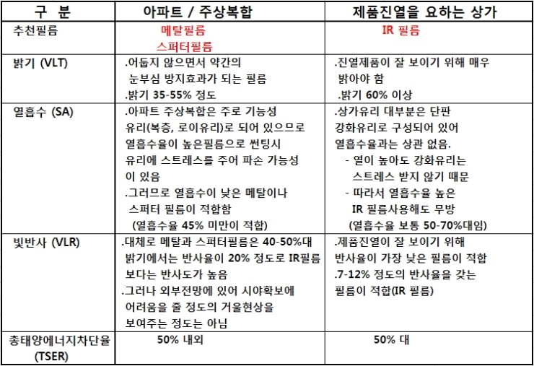
보안방법
출처.http://blog.naver.com/ryoosdn/10154176781

Slide 9
감사합니다.

